Slide 1


Les anglicismes dans la langue française
Philologie anglaise
Études de 2e cycle
Anna Maroń

Slide 2
Définition d’ anglicisme Régulations législatives Types d’anglicismes Anglicismes sémantiques Attention aux faux amis Anglicismes lexicales Anglicismes syntaxiques Anglicismes phonéthiques Anglicismes orthographiques Anglicismes à éviter et à remplacer Anglicismes sont partout Emprunts français dans l’anglais Dictionnaire Quiz Bibliographie
Plan de la présentation

Slide 3

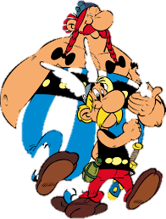
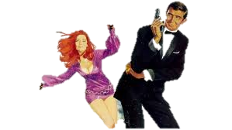
Ici on parle franglais
Les anglicismes

Slide 4
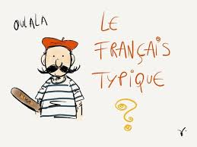

Franglais et les anglicismes: quand le Français se met à parler anglais
Un anglicisme est un mot (ou une locution) emprunté au lexique de la langue anglaise et qui est critiqué dans la francophonie
lorsqu'il est employé au détriment
de la langue française.

Slide 5


Les anglicismes c'est GLAMOUR ou un vrai MUST-HAVE ?
Certains mots empruntés à l'anglais sont acceptés en français. C’est le cas de badminton, bifteck et boxe. Cependant, d’autres sont considérés comme incorrects, car il existe des équivalents en français pour les réalités qu'ils désignent.
Ces anglicismes critiqués doivent être remplacés par des mots ou des expressions de la langue française.
Dans les dictionnaires usuels, les anglicismes critiqués sont accompagnés d’une mention comme anglic.
Dictionnaire des anglicismes, publié en 1980

Slide 6


La loi «AllGood»
Jacques Toubon, ministre français de la Culture de mars 1993 à mai 1995, a fait voter une loi (héritière de la loi Bas-Lauriol) visant notamment à «assurer la primauté de l’usage de termes francophones traditionnels face aux anglicismes».
Par ailleurs, l’ancien ministre avait proposé, pour promouvoir la francophonie, une liste complète de termes français à utiliser à la place des mots anglais («vacancelle» pour «week-end», par exemple), ce qui lui avait valu bien des moqueries.
Jack Lang

Slide 7

Exemple d'échec de la francophonie à débarasser le français des anglicismes
week-end – samedime (samedi + dimanche)
freesbee – discoplane
zapping - pitonnage

Slide 8

Anglicismes à éviter
une application une demande d’emploi
un bumper un pare-choc
checker vérifier
coconut noix de coco
un flyer un prospectus
vintage rétro
La réunion a été cancellée. La réunion a été annulée.
C'est une joke. C'est une blague.
J'ai reçu un e-mail de Jean. J'ai reçu un courriel de Jean.

Slide 9
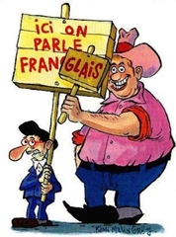
Il existe différents types d’anglicismes
1. L’anglicisme sémantique
2. L’anglicisme lexical
3. L’anglicisme syntaxique
4. L’anglicisme phonétique
5. L’anglicisme orthographique

Slide 10
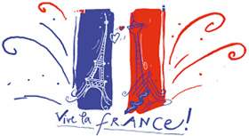
L’anglicisme sémantique
L'anglicisme sémantique est l’attribution d’un sens proprement anglais à un mot qui existe déjà dans la langue française. Ces mots sont aussi appelés faux-amis et découlent très souvent d’une erreur de traduction.
EXEMPLES
1. On emploie à tort le mot définitivement (definitely) dans le sens de certainement, assurément. Au lieu de finalement, décidément (definitywnie, ostatecznie) 2. On emploie à tort le mot pratiquer (to practice) dans le sens de exercer . Au lieu de s’entraîner, faire du sport (praktykować, ćwiczyć)
L'anglicisme sémantique existe en raison du fait que certains mots anglais ressemblent de très près dans leur graphie et leur prononciation à des mots de la langue française.

Slide 11








Les faux-amis anglais
a cave: une grotte
une cave: a cellar
a grave: une tombe
grave: serious (adj.)
pain: douleur
pain: bread
conductor: chef d'orchestre
conducteur: car driver

Slide 12
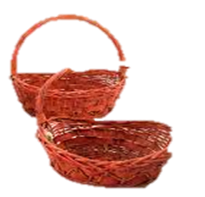
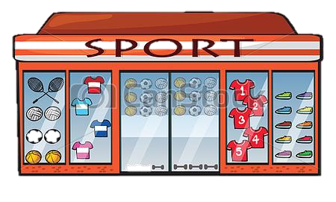
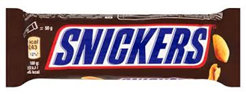
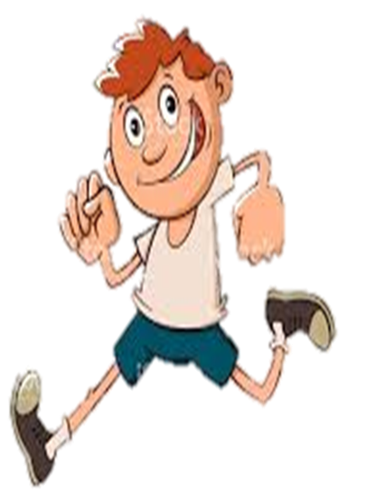
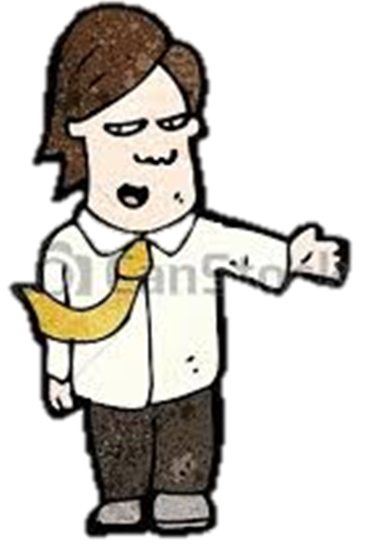
Au magasin de sport
Bonjour. Comment je peux vous aider?
Bonjour. Je cherche des BASKETS.
Quoi?
Oui, les baskets.
Les sneakers.

Slide 13

L’anglicisme lexical
L’anglicisme lexical est un emprunt direct à la langue anglaise.
1. Feedback doit être remplacé par rétroaction.
2. Remake doit être remplacé par nouvelle adaptation.
3. Best-seller doit être remplacé par succès en librairie.
4. Coach doit être remplacé par entraîneur.
5. Pacemaker doit être remplacé par stimulateur cardiaque.
6. Gloss doit être remplacé par brillant à lèvres.
7. Brainstorming doit être remplacé par remue-méninges.
8. Challenge doit être remplacé par défi.

Slide 14

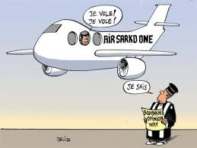
L’anglicisme syntaxique
L’anglicisme syntaxique est une traduction mot à mot d'une expression ou d'une structure de phrase proprement anglaise.
L’anglicisme syntaxique découle souvent d’un emploi incorrect des prépositions (à, de, pour, avec, etc.).
1. On emploie à tort vivre en campagne au lieu de l'emploi correct vivre à la campagne.
2. On emploie à tort sur l'étage au lieu de l'emploi correct à l'étage
3. On emploie à tort être sur l'avion au lieu de l'emploi correct être dans l'avion.

Slide 15

L’anglicisme syntaxique
L’anglicisme syntaxique est un calque d’une construction syntaxique, la traduction littérale d’une expression.
faire sûr – make sure En français, on doit utiliser être sur, être certain, s’assurer.
faire du sens est un calque de l’anglais make sense. En français, c’est le verbe avoir que l’on doit utiliser. On dira donc que cette situation a du sens, que ça a du sens ou que c’est logique.
Dites-vous que vous êtes confortable ? En fait, en français, seul un objet peut être confortable. Donc, un lit est confortable, des souliers sont confortables. Vous, vous pouvez être à l’aise dans une situation donnée.
Est-ce qu’on peut sauver de l’argent?
Non, on peut sauver quelqu’un, mais pas de l’argent. C’est une calque de save the money. En françai pour l’argent, c’est le mot économiser ou épargner que l’on doit utiliser. Donc, on pourrait dire que « J’économise si je mets de l’argent de côté toutes les deux semaines.»
Pourquoi ne peut-on pas sauver de l’argent? Parce que sauver signifie, entre autres, «préserver d’un danger, de la mort».

Slide 16
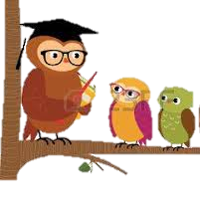
L’anglicisme phonétique
Un anglicisme phonétique est commis lorsque le locuteur prononce un mot français à l'anglaise.
1. Zoo se prononce « zo » en français et non « zou » comme en anglais.
2. Pyjama se prononce « pijama » en français et non « pidjama » comme en anglais.
3. Shampoing se prononce en français « champouin » et non « champou » comme en anglais.
4. L’abréviation de téléviseur et de télévision se prononce en français « télé » et non « tévé » comme en anglais.

Slide 17


L’anglicisme orthographique
Certains mots existant dans la langue anglaise influencent de façon incorrecte la graphie des mots en français. Il est donc conseillé de consulter un ouvrage de référence afin d’éviter ce genre d’erreur.​​
1. En français, le mot appartement prend deux p, il ne faut pas confondre cette graphie avec la graphie du mot anglais apartment.
2. En français, le mot adresse ne prend qu'un seul d, il ne faut pas confondre cette graphie avec la graphie du mot anglais address.

Slide 18

L’anglicisme lexical
Les Média et le show-biz
Un prime-time une heure de grande écoute.
Un one-man-show un spectacle en solo
Une star une vedette
Un best-of une anthologie.
Un thriller un film d'angoisse.
Un remake une nouvelle adaptation.

Slide 19

Autres anglicismes à remplacer
un brainstorming un remue-méninges.
un after-shave un après-rasage.
une check-list un pense-bête.
un loser un perdant
un airbag un coussin gonflable de sécurité

Slide 20
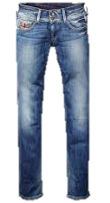
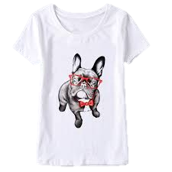
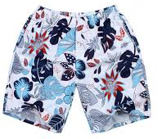
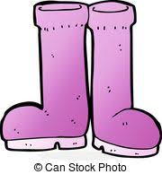
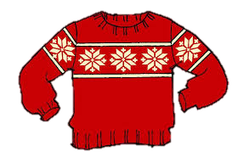
Vêtements
On ne peut pas éviter:
un jean
un T-shirt
des shorts
des boots
un pull-over

Slide 21

Les anglicismes sont partout
Sports et loisirs: match, football, jogging, fan, fair play
Monde du travail: job, freelane, deadline, boss, after work
Internet et informatique: web, laptop, site Internet, nerd,
Technologie: air bag, cutter, high-tech
Vie quotidienne: cool, top (génial), parking, fun, drive-in, fake, timing

Slide 22
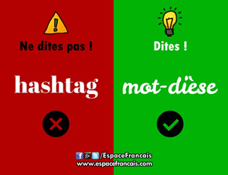
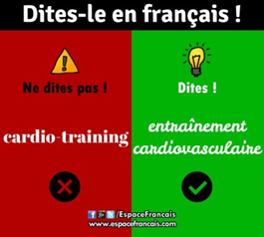
Autres anglicismes à remplacer

Slide 23
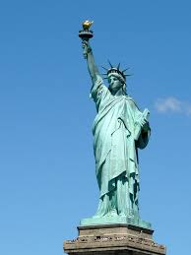
Voici quelques exemples de mots ou expressions françaises utilisés en anglais
cul-de-sac,
pot-pourri,
au contraire,
baguette,
ballet,
bon appétit,
c’est la vie,
chandelier,
limousine,
lingerie,
crème brûlée,
omelette,
chauffeur,
raison d’être,
tête-à-tête,
carte blanche,
cliché,
naïve,
voilà,
souvenir,
petite,
en route,
joie de vivre,
petite,
cuisine, etc.

Slide 24
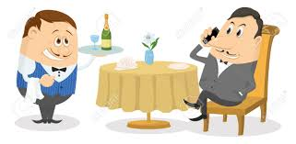
Attention !
Vous desirez?
Mais nous avons seulement
du ice tea.
Je voudrais
du thé glassé,
s’il vous plais.

Slide 25
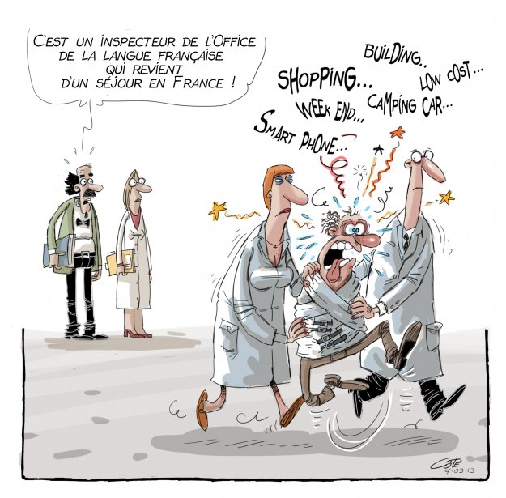
Les anglicismes sont partout

Slide 26
Dictionnaire
• une locution – wyrażenie
• une expression – wyrażenie
• une loi – prawo, przepis
• une primauté- pierwszeństwo, prymat
• emprunter – zapożyczyć
• remplacer - zamienić
• éviter - unikać
• ressembler – być podobnym, przypominać
• influencer - wpływać
• promouvoir – promować
• une traduction littérale – dosłowne tłumaczenie

Slide 27
Quiz
1. Combien de types d’anglicismes il y a?
A. deux B. cinq C. sept
2. Est-ce que les Français acceptent tous les anglicismes dans leur langue?
A. Oui B. Non C. On ne sait pas
3. Au lieu de weekend on peut (ou on doit) dire:
A. vacancelle B. samedime C. fin de la semaine
4. Qu’est-ce que veut dire: un coussin gonflable de sécurité
A. drive-in B. sister-in-law C. air bag
5. Au lieu de dire: un e-mail on peut (ou on doit) dire:
A. courrier B. courriel C. courir
6. Donnez 3 mots pour nommer les vêtements.

Slide 28

Qu’est-ce que veut dire quand un mannequin dit:
J’ai beaucoup de livres.
Je suis très occupée.
J’aime lire.
Je travaille dans une bibliothéque.
Je suis overbooké

Slide 29
Les anglicismes // Bibliotheque visuelle [online] http://www.alloprof.qc.ca/BV/Pages/f1575.aspx Les anglicismes, c'est GLAMOUR ou un vrai MUST-HAVE ? // Bonjour de France [online] http://www.bonjourdefrance.com/exercices/contenu/les-anglicismes-cest-glamour-ou-un-vrai-must-have.html Les langues se sont toujours nourries d'emprunts. Mais la vogue actuelle des anglicismes atteint un niveau exceptionnel. Et inquiétant. // L’EXPRESS [online] https://www.lexpress.fr/culture/ne-tirez-plus-messieurs-les-franglais_1566005.html Vingt anglicismes à bannir de toute urgence // LE FIGARO [online] http://www.lefigaro.fr/langue-francaise/expressions-francaises/2017/08/14/37003-20170814ARTFIG00003-vingt-anglicismes-a-bannir-de-toute-urgence.php
Bibliographie

